Slide 1

스스로 만들어보는 웹 애플리케이션
5차시
Web2팀 설리번 프로젝트
김민주 유수형 윤새연

Slide 2
5차시 api 소개
API
개인 관련 정보 (소속, 이름 등)
발표 관련 정보 (일시, 자료 등)

Slide 3
5차시 API와 친해지기
API 넌 누구니? 👋

Slide 4
API란?
내용이 여기를 넘지 않도록
주의해주세요!
API의 뜻
API(Application Programming Interface, 응용 프로그램 프로그래밍 인터페이스)는 응용 프로그램에서 사용할 수 있도록, 운영 체제나 프로그래밍 언어가 제공하는 기능을 제어할 수 있게 만든 인터페이스를 뜻한다.
(인터페이스(interface)는 컴퓨터 시스템끼리 정보를 교한하는 공유 경계를 의미한다, 터치 스크린과 같은 일부 컴퓨터 하드웨어 장치들은 인터페이스를 통해 데이터를 송수신 할 수 있으며, 마우스나 마이크론 폰가 같은 장치들은 오직 시스템에 데이터를 전송만 하는 인터페이스를 제공한다.)

Slide 5
API란?
내용이 여기를 넘지 않도록
주의해주세요!
API
API 개념 추후 추가 예정

Slide 6
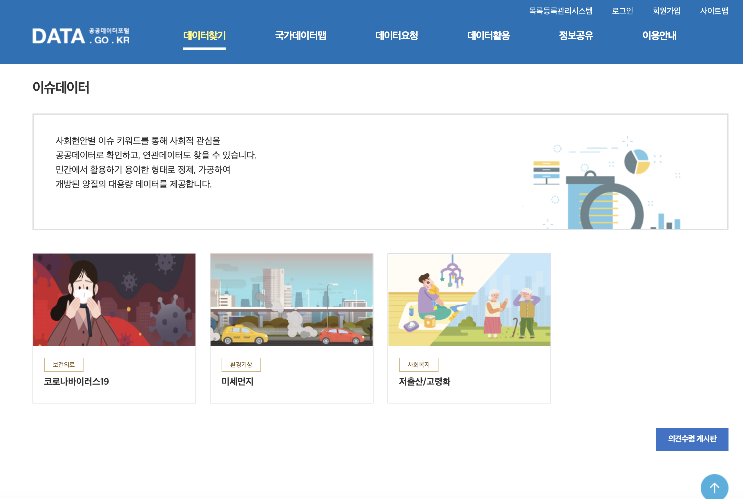
API란?
내용이 여기를 넘지 않도록
주의해주세요!
공공데이터포털
필요한 서비스 개발 가능하게 함
최근 많이 쓰인 이슈데이터 확인 가능
이슈 데이터

Slide 7
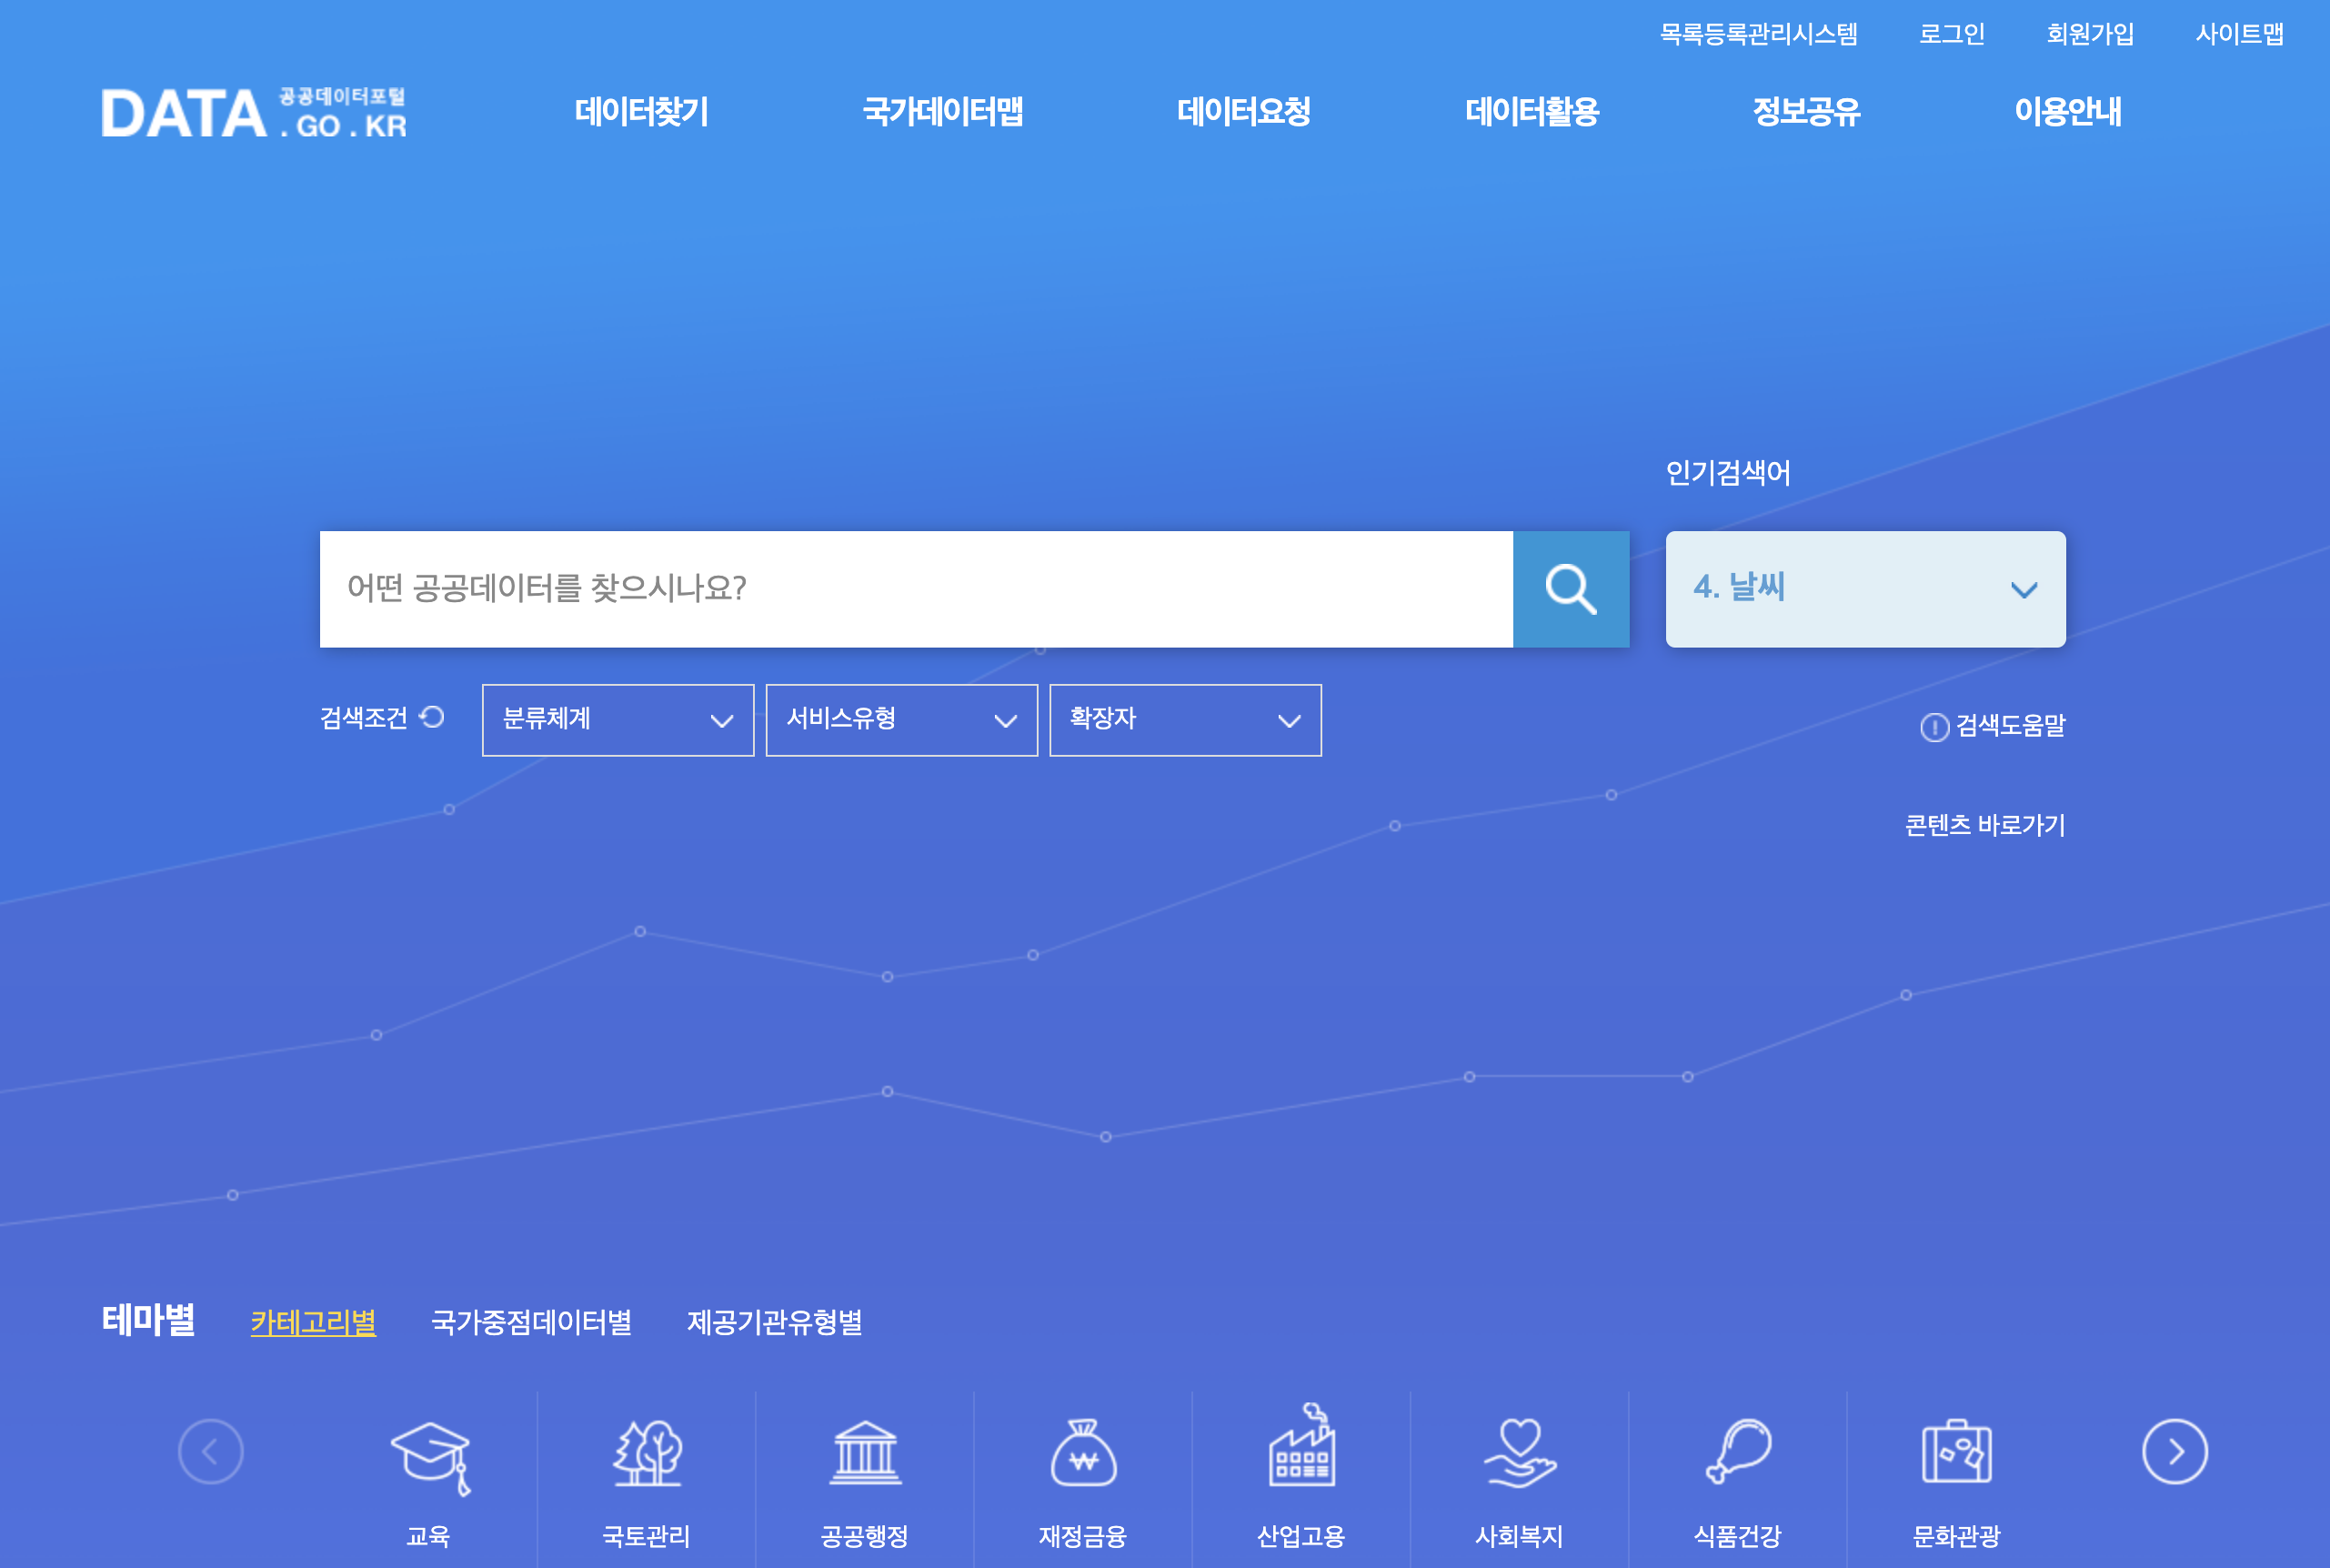
API란?
내용이 여기를 넘지 않도록
주의해주세요!
공공데이터포털
https://data.go.kr
공공데이터 포털에서
데이터 접근 가능
공공데이터포털 사이트 화면

Slide 8
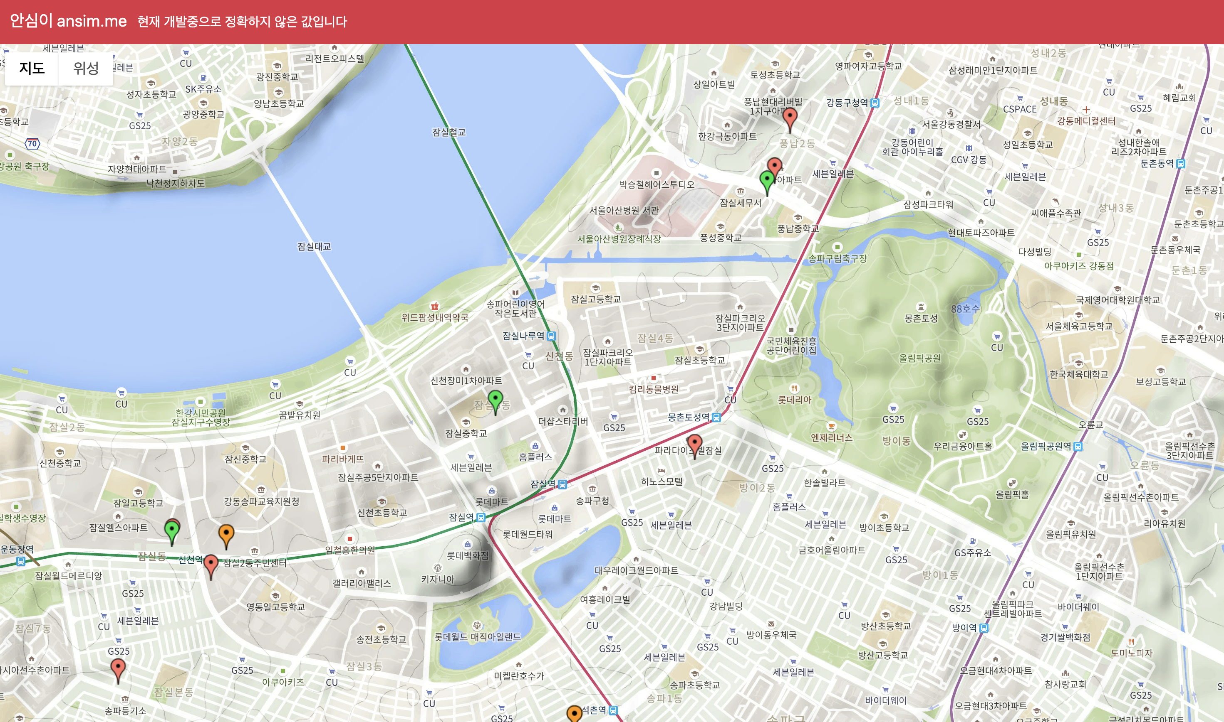
API란?
내용이 여기를 넘지 않도록
주의해주세요!
API 활용사례 (1)
항생제처방률 또는 주사제처방률 등급표를 사용하여 병원 등급을 지도에 표시해주는 서비스.
요즘 이슈화되
안심이 서비스 화면

Slide 9
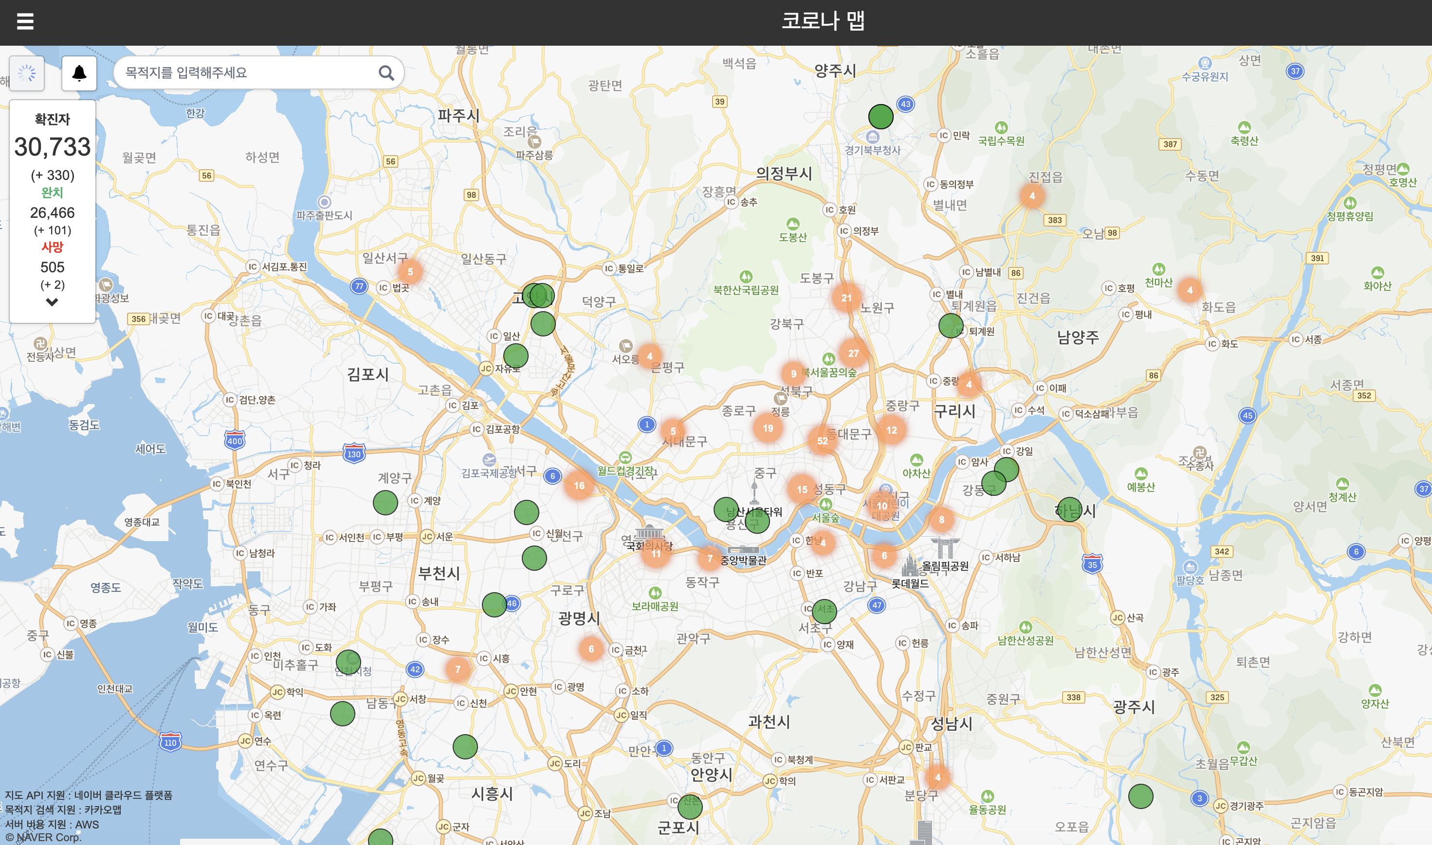
API란?
내용이 여기를 넘지 않도록
주의해주세요!
API 활용사례 (2)
코로나 관련 정보 확인할 수 있는
지도 서비스 코로나 맵
코로나 맵 서비스 화면

Slide 10
API란?
내용이 여기를 넘지 않도록
주의해주세요!
API 활용사례 (3)
추후 추가
서비스 화면

